Slide 1


Практика по управлению коммуникациями в проекте
Моско Святослав Юрьевич

Slide 2

Повестка дня
Анализ заинтересованных сторон и расчёт каналов коммуникации
Разработка коммуникационной стратегии для распределённой IT-команды

Slide 3

Анализ заинтересованных сторон и расчёт каналов коммуникации

Slide 4
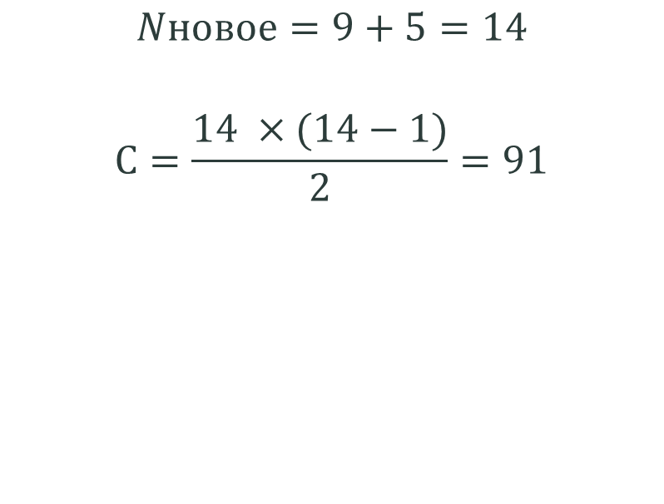
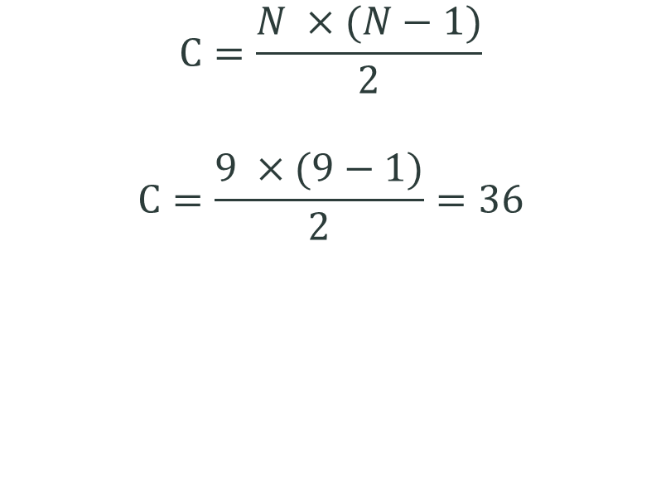
Расчёт количества каналов коммуникации
$$С=\frac{N ×(N−1)}{2}$$
$$С=\frac{9 ×(9−1)}{2}=36$$
$$Nновое=9+5=14$$
$$С=\frac{14 ×(14−1)}{2}=91$$

Slide 5

Матрица коммуникаций
для ключевых стейкхолдеров

Slide 6
Стейкхолдер | Информационные потребности | Ответственный | Форма коммуникации | Метод коммуникации
Генеральный директор (спонсор) | Статус проекта, ключевые риски, бюджет, отклонения от плана, стратегические выгоды | PM | Отчёт о статусе проекта (ежемесячно), краткая презентация (ежеквартально) | Push (email с отчётом), интерактивный (встреча для обсуждения рисков)
Руководитель отдела продаж (ключевой пользователь) | Функциональность CRM, удобство интерфейса, сроки готовности модулей, обратная связь от пользователей | PM, бизнес-аналитик | Демонстрации прототипов, рабочие встречи, опросы удовлетворённости | Интерактивный (демо, воркшопы), pull (доступ к прототипам на портале)
Руководитель IT-отдела (заказчик от IT) | Техническая архитектура, интеграции, требования к инфраструктуре, вопросы безопасности | PM, тимлид разработки | Технические совещания, документация в Confluence, отчёты о тестировании | Интерактивный (совещания), pull (Confluence, Jira)
Project Manager (PM) | Полная информация о ходе проекта, рисках, ресурсах, коммуникациях | PM (сам) | Все каналы: отчёты, совещания, портал | Все методы (интерактивный, push, pull)
Тимлид разработки | Задачи разработки, архитектурные решения, сроки, качество кода | PM, тимлид | Ежедневные стендапы, спринт-планирование, задачи в Jira | Интерактивный (стендапы, планирование), pull (Jira, Confluence)
Внешний подрядчик (аналитика) | Чёткое ТЗ, сроки оплаты, требования к модулю аналитики, точки интеграции | PM, бизнес-аналитик | Контракт, техническое задание, регулярные видеозвонки, отчёты о ходе работ | Push (email с ТЗ и отчётами), интерактивный (видеоконференции)
Служба поддержки (пользователи) | Инструкции по работе с системой, документация, обучение, изменения в функционале | PM, бизнес-аналитик | Руководства пользователя, обучающие видео, wiki-страницы | Pull (корпоративный портал, база знаний), push (рассылка об обновлениях)

Slide 7
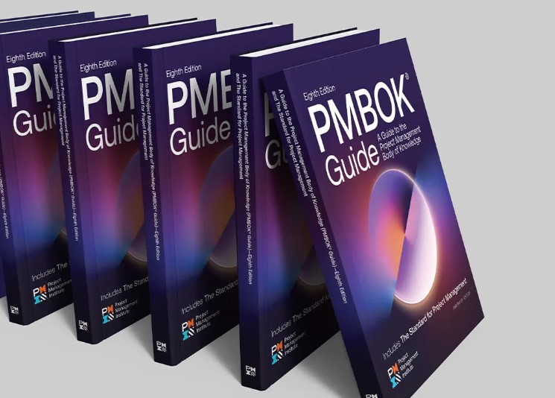
Обоснование выбора методов коммуникации для каждого стейкхолдера

Slide 8
PMBOK
Генеральный директор – Push + интерактивный.
Руководитель отдела продаж – Интерактивный + pull.
Руководитель IT-отдела – Интерактивный + pull.
PM – Все методы.
Тимлид разработки – Интерактивный + pull.
Внешний подрядчик – Push + интерактивный.
Служба поддержки – Pull + push.

Slide 9


Реализация обратной связи и учёт шума

Slide 10

Разработка коммуникационной стратегии
для распределённой IT-команды

Slide 11
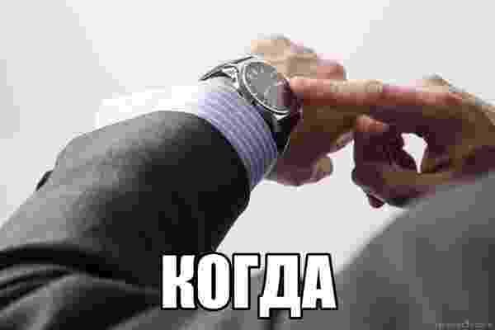




Основные коммуникационные барьеры

Slide 12

. Комбинированная стратегия
использования трёх методов коммуникации

Slide 13
Тип взаимодействия | Метод коммуникации | Инструменты | Обоснование
Ежедневная синхронизация команды разработки | Интерактивный (короткие стендапы) + pull (обновление задач) | Zoom/Teams (15 мин), Jira | Быстрая обратная связь, выявление блокеров, синхронизация задач.
Планирование спринта, ретроспектива | Интерактивный | Zoom/Teams, Miro (для совместной работы) | Требуется активное обсуждение, мозговой штурм, немедленная обратная связь.
Передача требований, ТЗ, отчётов | Push | Email, Confluence (уведомления) | Информация не требует немедленного ответа, важна фиксация и возможность вернуться к ней позже.
Документирование архитектуры, решений, инструкций | Pull | Confluence, корпоративный портал | Большие объёмы информации, доступ по инициативе получателя, версионность.
Обсуждение критических рисков и изменений | Интерактивный | Видеоконференция с записью | Требуется немедленное согласование и обратная связь от всех сторон.
Статусные отчёты для заказчика и спонсора | Push | Email с PDF-отчётом, дашборд в Jira | Регулярное информирование без необходимости собирать всех на встречу.
Обучение пользователей, база знаний | Pull | Wiki, обучающие видео на портале | Пользователи обращаются по мере необходимости, экономия времени команды.
Неформальное общение, поддержка | Интерактивный + pull | Slack/Teams (чаты, каналы) | Оперативные вопросы, создание сообщества, снижение чувства изоляции.

Slide 14
Регламент проведения совещаний для распределённой команды
Параметр | Правило
Частота | Ежедневный стендап (15 мин) — только команда разработки и тимлид. Еженедельная синхронная встреча (1 час) — вся проектная команда, включая подрядчика и представителя заказчика. Ежемесячный обзорный совет (1,5 часа) — со спонсором и ключевыми стейкхолдерами.
Продолжительность | Стендап — не более 15 минут. Рабочие встречи — 45–60 минут. Обзорные — до 90 минут.
Время проведения | С учётом часовых поясов: основные встречи планировать на 10:00–12:00 по Москве (12:00–14:00 по Екатеринбургу), чтобы захватить утро для всех. Для ежедневных стендапов — 09:30 по Москве (11:30 по Екатеринбургу).
Инструменты | Zoom или Microsoft Teams (видеоконференции), Miro (для визуализации), Jira (для демонстрации задач), Confluence (для протоколов).
Правила участия | 1. Обязательная регистрация в календаре с указанием часового пояса. 2. За 24 часа до встречи — повестка в Confluence. 3. Включённая камера приветствуется, но не обязательна. 4. Один говорит — остальные слушают (правило «поднятой руки»). 5. Все решения и договорённости фиксируются в протоколе (ответственный — PM или скрам-мастер). 6. Запись встречи доступна всем участникам. 7. Для отсутствующих — обязательный просмотр записи и комментарии в чате.
Асинхронные альтернативы | Если встреча невозможна из-за часовых поясов, используется асинхронный формат: видео-сообщение (Loom), обсуждение в Slack/Teams с дедлайном, документ в Confluence с комментариями.
Узнайте, как выступать энергично, чтобы оставить неизгладимое впечатление
Одна из целей
эффективного общения — мотивировать слушателей

Slide 15
Итоговые советы и рекомендации
Постоянно репетируйте
  Углубляйте знакомство с предметом
Оттачивайте умение выступать
  Темп, тон и ударение
Темп и переход от одного слайда к другому
  Вырабатывайте профессиональный, уверенный стиль выступления
Практикуйтесь со слушателями
  Попросите коллег послушать вас и оценить выступление
Старайтесь узнать мнение окружающих
Обдумывайте результаты
Изучайте новые методы
Ставьте себе цели
Повторяйте и адаптируйтесь

Slide 16
Технологии и системы управления проектной информацией
Категория | Рекомендуемые инструменты | Назначение
Управление задачами и проектами | Jira | Ведение бэклога, спринтов, отслеживание задач, багов, статусов.
База знаний и документация | Confluence | Хранение ТЗ, архитектурных решений, протоколов встреч, инструкций, глоссария.
Коммуникация и чаты | Slack или Microsoft Teams | Оперативное общение, создание каналов по темам (например, #разработка, #аналитика, #поддержка), интеграция с Jira и Confluence.
Видеоконференции | Zoom или Microsoft Teams | Проведение совещаний, демонстраций, стендапов. Запись встреч.
Совместная работа с документами | Google Docs или Miro | Совместное редактирование документов, мозговые штурмы, схемы.
Управление версиями кода | GitLab или GitHub | Хранение кода, код-ревью, CI/CD.
Мониторинг и дашборды | Jira Dashboards или Power BI | Визуализация статуса проекта, метрик, рисков для стейкхолдеров.

Slide 17
Спасибо хорошо
Святослав Моско Юрьевич
Ne_pishite_mne_please2008@gmail.com

